Slide 1



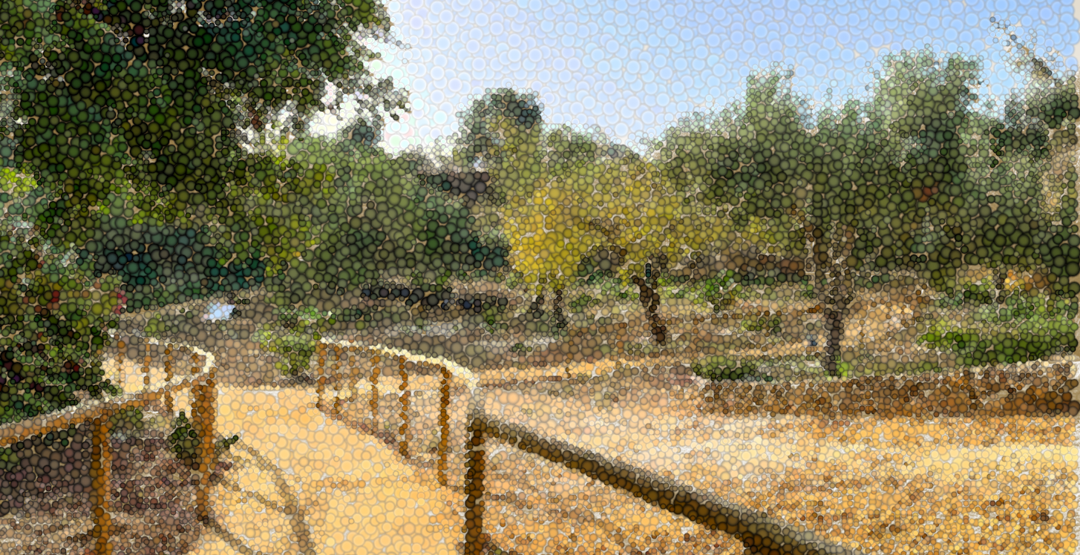
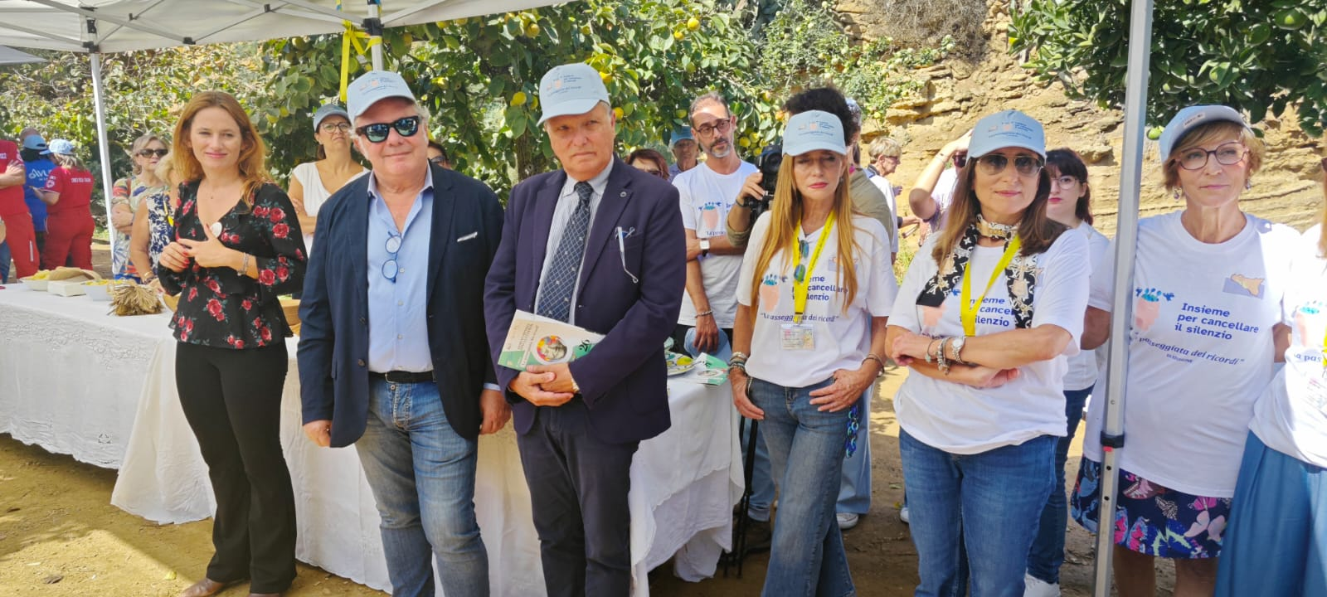
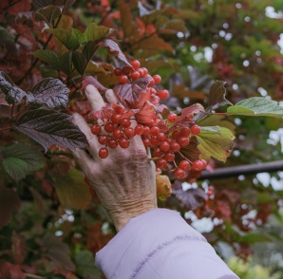

«la passeggiata dei ricordi»
IV EDIZIONE
Mese mondiale dell’Alzheimer
23 settembre 2025
Giardino Sensoriale della Valle dei Templi
ore 10.30
«Il Giardino dei Sensi della Valle dei Templi si trasforma in uno spazio dell’anima, dove la natura diventa memoria e la bellezza si fa cura. Tra gli ulivi secolari e i profumi delle erbe aromatiche, questa passeggiata offre ai pazienti affetti da Alzheimer la possibilità di riscoprire emozioni, ricordi e sensazioni sopite. È un cammino delicato e potente, in cui arte, musica e volontariato si intrecciano per restituire speranza e dignità al ricordo»
Si ringrazia: Il Direttore del Parco Archeologico, la Croce Rossa Italiana, l’Associazione Val d’Akragas, il Gruppo folk Città di Aragona, l’Associazione culturale «R. Guttuso»
Dipartimento di Salute Mentale
U.O.C. Malattie Degenerative e Involutive - Centro Disturbi Cognitivi e Demenze

